Slide 1
INFECCIONES GASTROINTESTINALES Y DE CAVIDAD ORAL
María Díaz Martín
MIR 4 UD Sureste (C.S.Rafael Alberti)
G.D.T. Enfermedad Infecciosas SOMAMFyC
maria.diaz.martin@salud.madrid.org

Slide 2
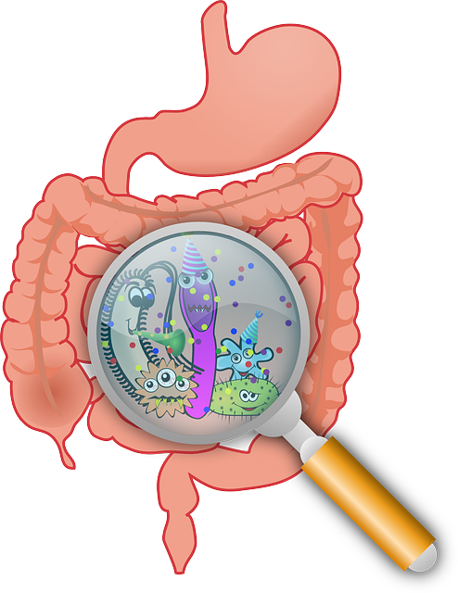

Slide 3
Índice
Diarrea ¡ No todas son iguales !
Algo de micro…
GEA
Diarrea del viajero
Diarrea asociada a antibióticos y algunas pincelas sobre C. Difficile
H. pylori… ¡Repasemos!
Y en la boca… ¿ ponemos antibiótico?

Slide 4
Diarrea
Expulsión de 3 o más deposiciones sueltas o líquidas en 24 horas. (OMS)
Diarrea aguda acuosa y diarrea disenteriforme (< 7 días)
Diarrea prolongada 7-13 días
Diarrea persistente 14-29 días
Diarrea crónica > 30 días o más
Diarrea aguda acuosa y diarrea disenteriforme (< 7 días)
Diarrea prolongada 7-13 días
Diarrea persistente 14-29 días
Diarrea crónica > 30 días o más
Shane AL, Mody RK, Crump JA, Tarr PI, Steiner TS, Kotloff K, Langley JM, Wanke C, Warren CA, Cheng AC, Cantey J, Pickering LK. 2017 Infectious Diseases Society of America Clinical Practice Guidelines for the Diagnosis and Management of Infectious Diarrhea. Clin Infect Dis. 2017 Nov

Slide 5
Diarrea infecciosa
DIARREA AGUDA INFECCIOSA
Producción de toxinas
Enterotoxinas
Citotoxinas
Invasión mucosa
(sin producción de toxinas)
Neurotoxinas
Diarrea NO inflamatoria
Interferencia con procesos de reabsorción y secreción de los enterocitos
Centro del vómito
Fiebre intestinal
Disentería
Destrucción de céls epiteliales
B. cereus, E. coli, S. aureus, C. perfringens...
S. aureus, B. cereus…
Salmonella spp, Shigella spp, Campylobacter jejuni, ECEI, ECEH, Y. enterocolitica, C. difficile, V. parahemoliticus…
S. thyphi, Y. enterocolitica, C. jejuni…

Slide 6
Diarrea infecciosa
 | MECANISMO NO INFLAMATORIO (ENTEROTOXINAS) | MECANISMO INFLAMATORIO (INVASIÓN O CITOTOXINAS) | PENETRANTE
Clínica | Diarrea acuosa | Diarrea inflamatoria o disentería | Fiebre intestinal
Localización | Intestino delgado proximal | Intestino delgado distal o colon | Intestino delgado distal
Hallazgos en heces | No hay leucocitos | Leucocitos PMN | Leucocitos mononucleares
Microorganismos causales | Virus: rotavirus, norovirus, adenovirs V. Cholerae E. Coli ECET C. Perfringens B. Cereus S. Aureus Giardia lamblia | Salmonella spp Shigela spp C. Jejuni E. Coli ECEH, ECEI Y. Enterocolitica C. Difficile V. Parahemoliticus | Virus S. Typhi Y. Enterocolitica C. jejuni

Slide 7
Infectious Diseases, 4th ed. New York: Elsevier Saunders, 2012. -- 2017 Infectious Diseases Society of America Clinical Practice Guidelines for the Diagnosis and Management of Infectious Diarrhea. Clin Infect Dis. 2017 Nov

Slide 8
2. Algo de micro…

Slide 9
Yalda Lucero A. Etiología y manejo de la gastroenteritis aguda infecciosa en niños y adultos. [REV. MED. CLIN. CONDES - 2014; 25(3) 463-472]

Slide 10
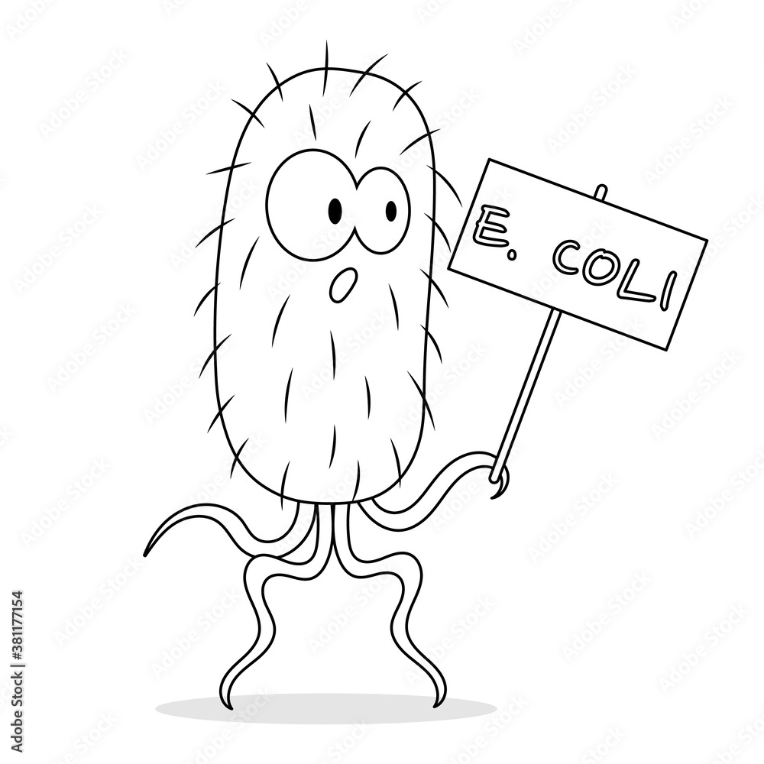
E. Coli
Bacilo G-
Anaerobio facultativo
Reservorio humano y animal
E. coli
Diarrea no inflamatoria
E. Coli enterotoxigénico (ECET)
E. Coli enteroagregativo (ECEA)
Diarrea inflamatoria
E. Coli enteroinvasivo (ECEI)
E. Coli enterohemorrágico (ECEH)
E. Coli Toxina Shiga (ECTS) (O157: H7)
Toxiinfección alimentaria
Diarrea del viajero (causa más frecuente)
Diarrea del viajero
SHU
No ATB

Slide 11
Salmonella
X
Bacilo G-
Anaerobio facultativo
Reservorio únicamente humano
Intracel. Facultativo (fagosomas de macrófagos)
Salmonella
Tifoparafíticas
S. Typhi
S. paratyphi
Gastroentéricas
S. enteritidis…
Fiebre tifoidea
Diarrea acuosa

Slide 12
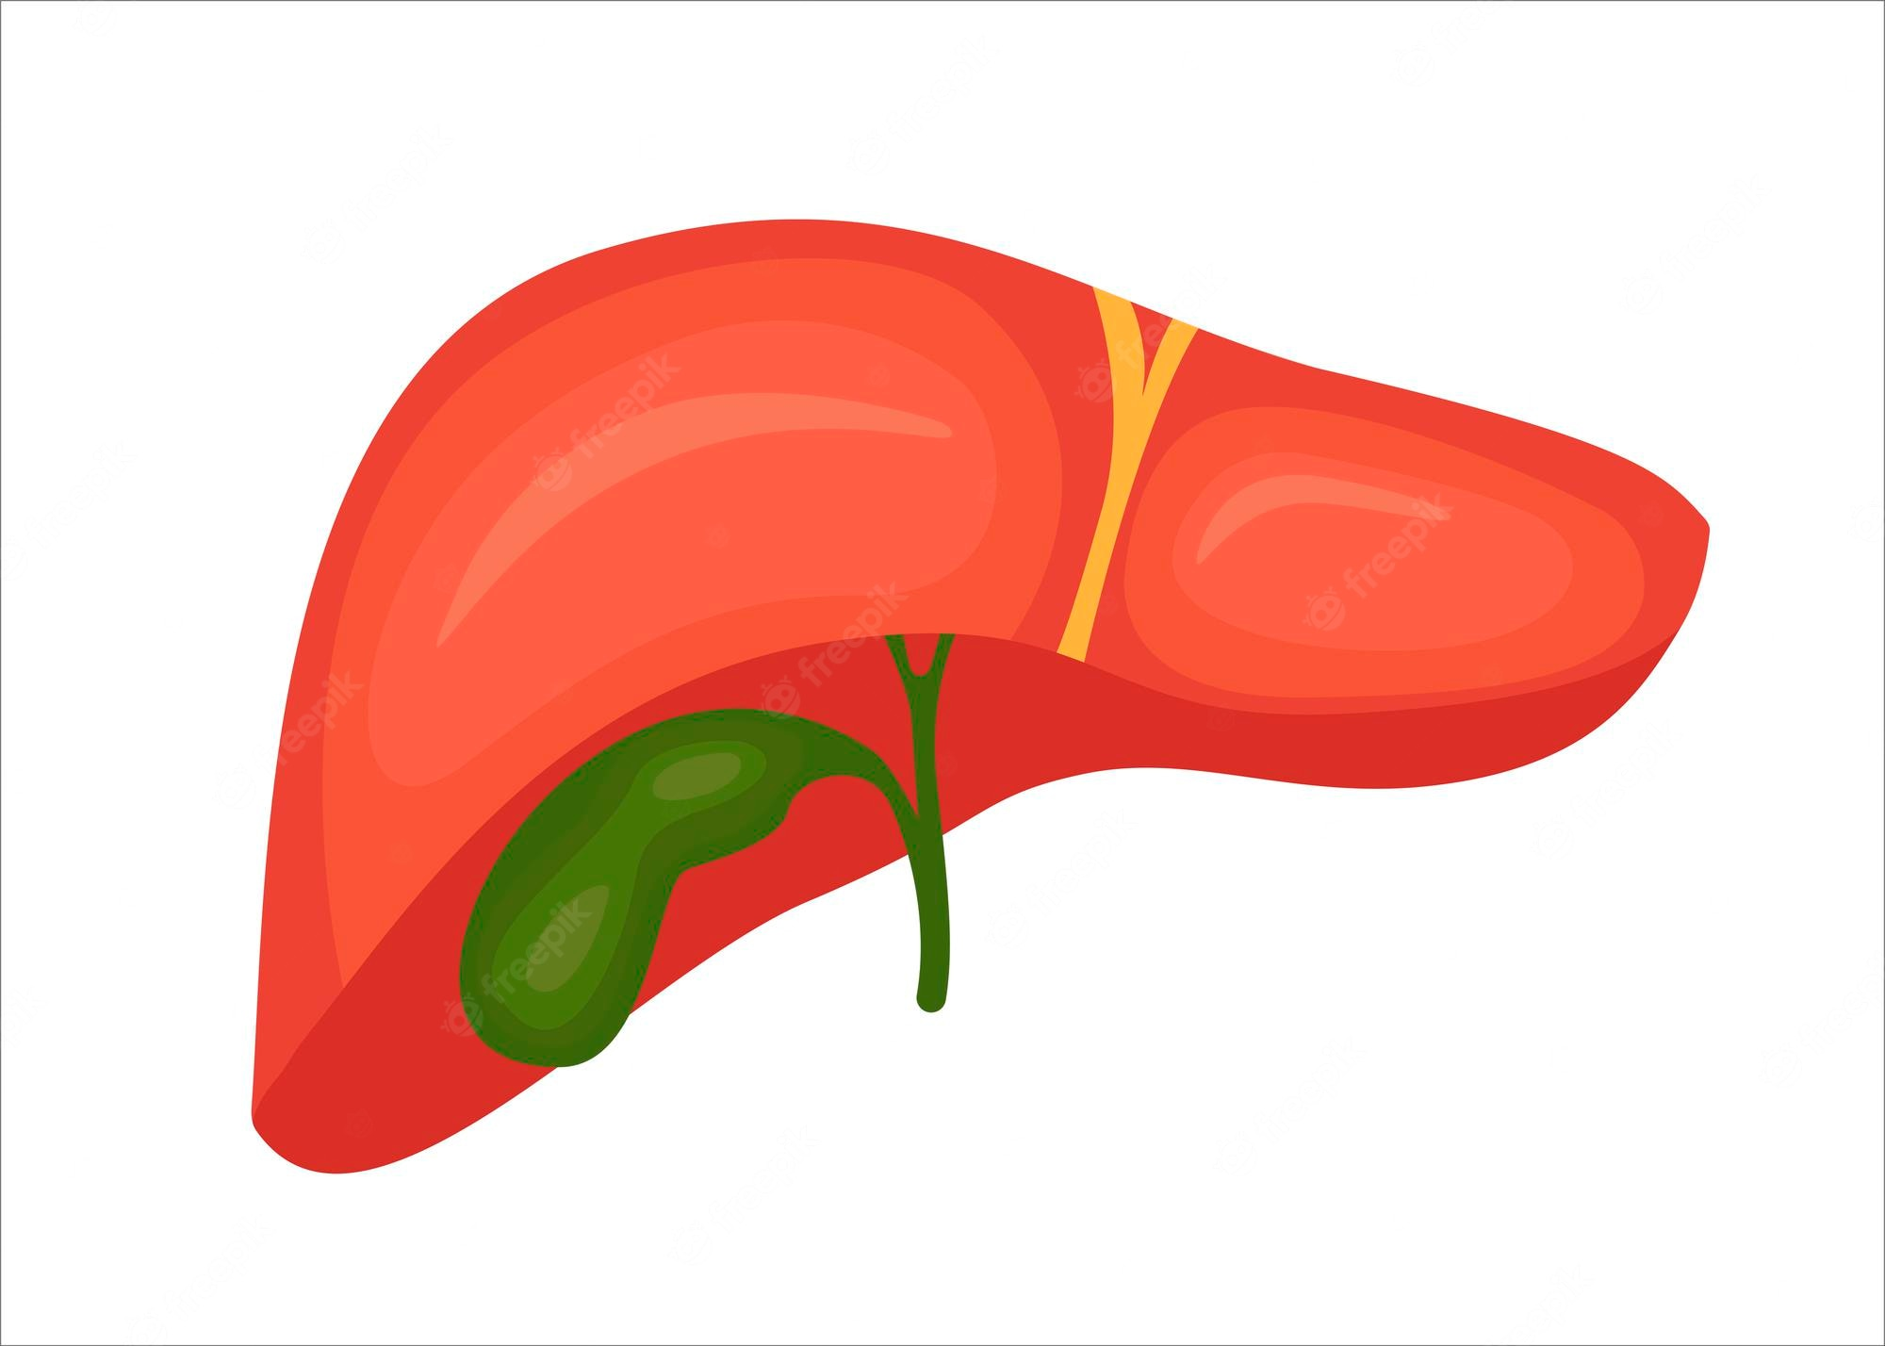
S. Tifoparafíticas -> Fiebre tifoidea
Zonas endémicas: África, América Latina , Asia Sudoriental y el Pacífico Occidental (Filipinas)
CLÍNICA (periodo infección 3-60 días)
Fiebre alta prolongada
Dolor abdominal
Diarrea o estreñimiento
Hepatoesplenomegalia
Epistaxis
Bradicardia relativa
Roseola
1-5% PORTADORES CRÓNICOS
DIAGNÓSTICO
Neutropenia y leucopenia / fórmula normal
Cultivo: > 90% positivo durante la 1ª semana, 50% a partir de la 3ª
Casos no tratados (semana 3-4)
Hemorragia digestiva
Perforación intestinal
TRATAMIENTO
Ciprofloxacino 500mg /12 h v.o 7 días
CONFIRMAR S POR ANTIBIOGRAMA
Azitromicina 1g/día v.o 5 días
Ceftriaxona 2/ día iv 10-14 días

Slide 13
Salmonella gastroentérica (no Thyphi)
Alimentos contaminados: huevos, productos lácteos, frutos, vegetales frescos. Contacto con reptiles
Diarrea no inflamatoria
Vómitos
Dolor cólico abdominal
Fiebre
Duración en torno a 7 días
Indistinguible de otros cuadros de GEA
NO TRATAR SI NO COMPLICADA
>
POSIBLES METÁSTASIS:
Artritis séptica, osteítis, discitis, espondilits, infección endovascular..
TRATAR SI FACTORES DE RIESGO
>
Artritis reactiva (HLA B27)

Slide 14
Salmonella no thyphi no complicada
Tratar o no tratar…
Esa es la cuestión
< 3 meses
> 50 años (riesgo placa de ateroma / aneurisma)
VIH
Sd. Linfoproliferativos
Prótesis articulares
Prótesis vasculares
PACIENTES DE ALTO RIESGO
Quinolona oral 3-7 días
Azitromicina 1g/día d.u
“En salmonelosis no tifoideas con diarrea leve, los ATB, NO HAN DEMOSTRADO acortamiento de la enfermedad, sino un aumento de los efectos secundarios, de las recidivas y del tiempo de permanencia de las bacterias”

Slide 15
Shigella
Bacilo G-
Anaerobio facultativo
Reservorio humano
S. dysenteriae, S. sonnei…
Brotes epidémicos
Inóculo infeccioso muy bajo
Contacto directo: fecal- oral, transmisión sexual
Contacto indirecto: moscas, fómites, o el consumo de comida o agua contaminada
Disentería bacilar
Enterocolitis, proctitis…
Ciprofloxacino 500mg / 12h 3-5 días
Diarrea acuosa
Azitromicina 500mg/12h 1 día
CLÍNICA
Megacolon tóxico
Perforación intestinal
Prolapso rectal
Excepcionalmente
Extraarticulares
Artritis reactiva: 1-2 % adultos con HLAB27
SUH

Slide 16
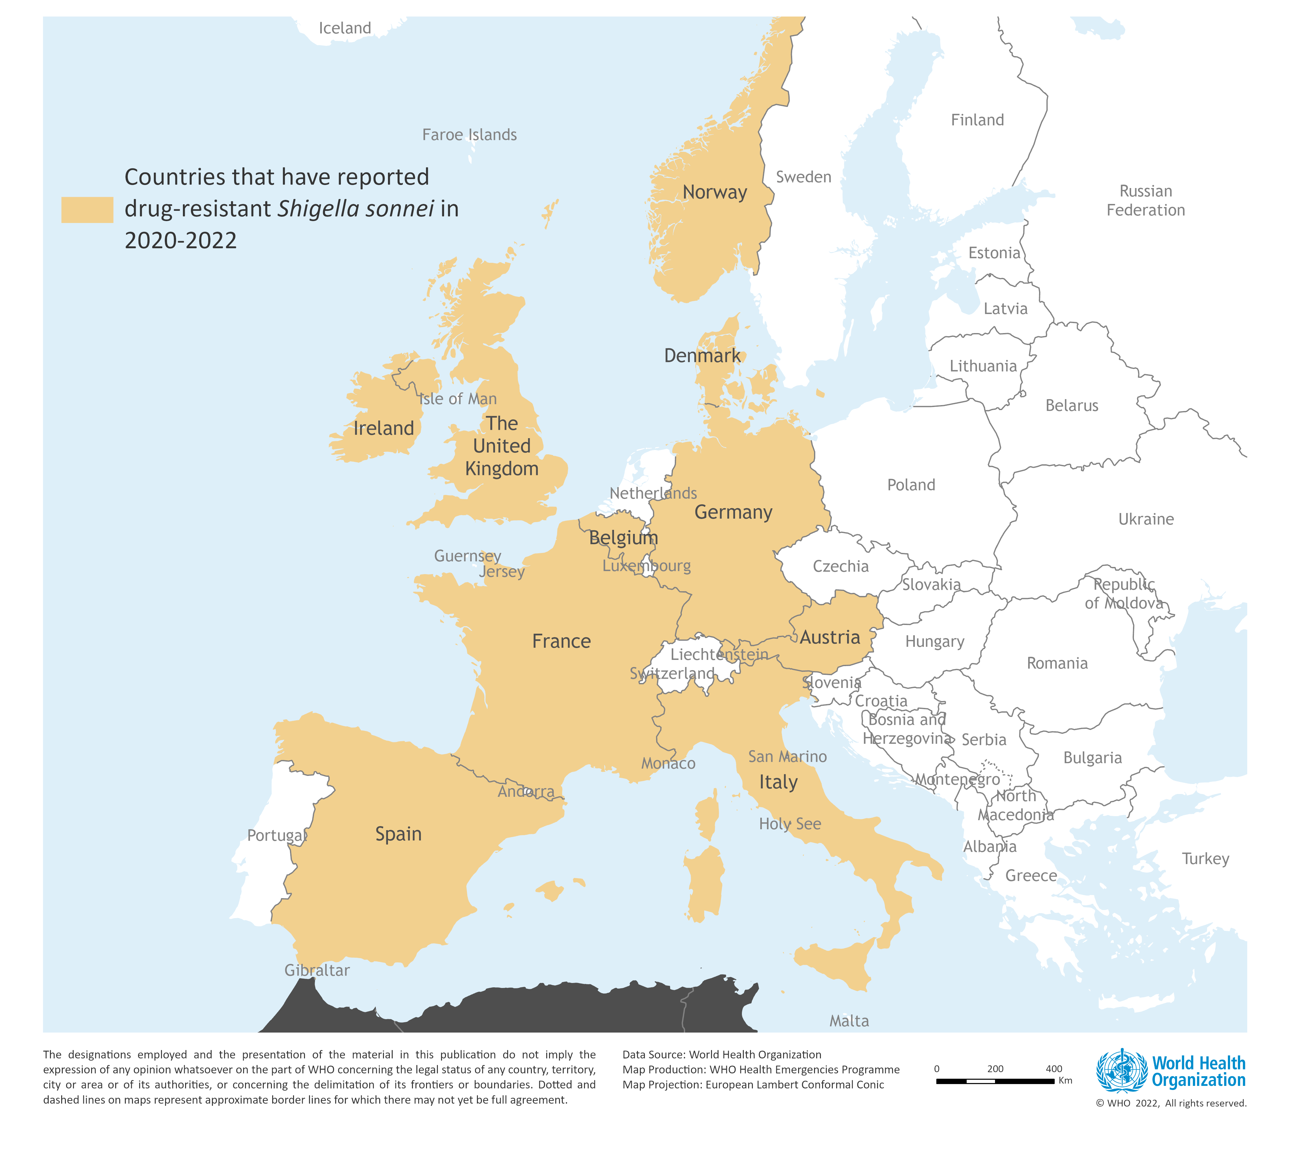
RESISTENCIA detectada a:
Penicilinas
Cefalosporinas 3ª generación
Azitromicina
Quinolonas
Aminoglucósidos
Tetraciclinas
Sulfonamidas

Slide 17
Campylobacter
Bacilo G-
Reservorio aves, ganado, animales domésticos
C. jejuni, C. fetus…
CLÍNICA
Enteritis y/o colitis
Extraintestinales
Guillian Barré
Artritis reactiva
1-3 semana post infeccion
20-40% de los Sd. Guillian Barré
Bacteriemia
(C. fetus)
Embarazo
Muerte fetal (mtx placentaria)

Slide 18
Campylobacter
Tratar o no tratar…
Esa es la cuestión
C. jejuni, C. fetus…
Cuadro de disentería grave, prolongado o recurrente
Ancianos
Embarazadas
Inmunodeprimidos
Azitromicina 1g v.o d.u
Azitromicina 500mg/24h v.o 3 días
Eritromicina 500mg/ 6h v.o 5 días
¿Recaída de cuadro de disentería tras inicio de Ciprofloxacino?
Sopechar CAMPYLOBACTER

Slide 19
Yersinia
Bacilo G-
Anaerobio facultativo
Reservorio animales vertebrados
Y. enterocolítica, Y. pseudotuberculosis …
CLÍNICA
Enteritis
Enterocolitis
ADENITIS MESENTÉRICA (niños , meses fríos)
+/- odinofagia
“Fiebre tifoidea”
Bacteriemia oculta en donantes de sangre
Sobrecarga férrica -> FR para bacteriemia
Cirrosis
Hemocromatosis
Anemias hemoíticas
…
Ciprofloxacino 500mg c/12h 3-5 días
Clotrimoxazol 160/800 mg / 12h 5 días

Slide 20
Virus

Slide 21
Parásitos
Aumento de prevalencia
Examen microscópico directo
Factores de riesgo
Cultivo poco rentable
Cronicidad
Zonas endémicas

Slide 22
Giardia lamblia
Protozoo flagelado
Universal. Endémica o epidémica
2-3 % diarreas del viajero
TRANSMISIÓN
ALIMENTARIA: fecal – oral
SEXUAL: oral -anal
CLÍNICA
Portador asintomático
AGUDA: GEA autolimitada: diarrea explosiva, voluminosa, acuosa, fétida, sin sangre.
CRÓNICA: Diarrea, malabsorción, artritis y urticaria
DIAGNÓSTICO
Examen directo (quistes)
Coproantígeno
Ac IgM
Ác. Nucleicos en heces
TRATAMIENTO
Metronidazol (250mg/8 h 5-7 días)
Tinindazol (50 mg/g, máx 2g) D.U
Repetir al cabo de una semana

Slide 23
Cryptosporidium spp
Protozoo coccidio
Universal
VIH
TRANSMISIÓN
ALIMENTARIA: fecal – oral
SEXUAL: oral –anal
Persona – persona, animal - persona
CLÍNICA
Portador asintomático
AGUDA: GEA autolimitada en inmunocompetentes
INMUNODEPRIMIDOS: Diarrea crónica, hepatitis, colecistitis, artritis reactiva, clínica respiratoria
DIAGNÓSTICO
Examen directo (ovoquistes)
PCR en heces
Biopsia mucosa intestinal (visualización parásito)
TRATAMIENTO
Nitaxonazida (500mg/ 12h/ 3 d v.o) . En inmunodeprimidos 2-8 semanas, en VIH 500-1000 mg/12h 2-8 sem v.o
Paramomicina 500mg/6h 7-14 d v.o, Nitazoxamida 500mg/12h 4-6 sem + Azitromicina 500mg/24h 4-6 sem v.o

Slide 24
Entamoeba hystolitica
Ameba
Tropical - subtropical
Reservorio humano
TRANSMISIÓN
ALIMENTARIA: fecal – oral
SEXUAL: oral –anal
CLÍNICA
Portador asintomático (90%)
AGUDA: Disentería sin fiebre
CRONICA: Colitis no disentérica
EXTRAINTESTINALES: abscesos hepáticos (amebomas), peritonitis, empiema
DIAGNÓSTICO
Examen directo (trofozoitos o quistes)
Coproantígeno
Leucocitosis sin eosinofilia, hipertransaminasemia
TRATAMIENTO
Moderada – grave: metronidazol 500-750mg / 8h 7-10 d v.o o Tinindazol 2g/24h 3-5 días, ambos seguidos de paramomicina 500mg/8h 7 días

Slide 26
GEA… ¿Qué hacer y no hacer?
¿Acuosa o inflamatoria?
¿ Sospecha etiológica?
Nivel de gravedad / factores de riesgo para descompensación
¿ Pruebas complementarias?
¿Tratamiento?

Slide 27
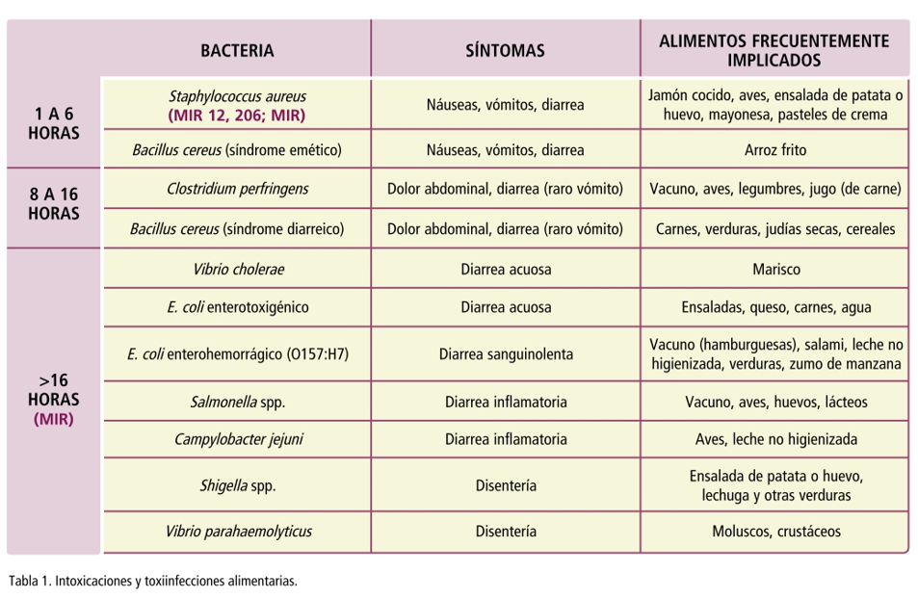
Etiología por instauracion de sintomas
Manual AMIR Enfermedades Infecciosas y Microbiología, 10ª edición

Slide 28
Manual de enfermedades infecciosas en Atención Primaria, Grupo de Trabajo de Enfermedades Infecciosas de la SEMFyC, 4ªEd. (2017)

Slide 29
Figure 1. Considerations when evaluating people with infectious diarrhea. Modified from Long SS, Pickering LK, Pober CG, eds. Principles and Practice of Pediatric Infectious Diseases, 4th ed. New York: Elsevier Saunders, 2012. -- 2017 Infectious Diseases Society of America Clinical Practice Guidelines for the Diagnosis and Management of Infectious Diarrhea. Clin Infect Dis. 2017 Nov

Slide 30
ANTIBIOTERAPIA EMPÍRICA
TRATAMIENTO EMPÍRICO
<3 meses
Sospecha Shigella
Datos de gravedad
Diarrea Inflamatoria
Diarrea acuosa
Inmunocomprometidos con datos de gravedad
Generalmente NO tratar
NO tratar contactos asintomáticos
Ciprofloxacino o Azitromicina (en función de resistencias locales)
<3 meses Cefalosporina 3ª generación o Azitromicina
Sospecha E. Coli productor Shiga? -> NO TRATAR
Evitar en diarrea que dura > 14 días

Slide 31
Otras medidas
REHIDRATACIÓN
Rehidratación oral hipoosmolar.
Hidratación de mantenimiento.
Mantener lactancia materna durante el episodio en lactantes.
Alimentación acorde con la edad tras fase de rehidratación.
ALIMENTACIÓN
Loperamida 4mg v.o seguidos de 2 mg cada deposición (máx 16 mg/día)
No en < 2 años. Evitar en < 18 años
NO en disentería, R megacolon tóxico, sospecha de Shigella.
ANTIDIARREICOS
La mayoría de los estudios, acortamiento de la duración de los síntomas
Escaso beneficio tratamiento simultáneo con antibioterapia
PROBIÓTICOS
PREVENCIÓN
Vacuna Rotavirus
Fiebre tifoidea (viajeros)

Slide 32
Diarrea del viajero
E coli (ECET, ECEA), Campylobacter
10%: diarrea persistente, otras complicaciones
GeoSemil : 1/3 de las consultas de atención al viajero
Diarrea durante las primeras 2 semanas (60%)
¿Alimentos clásicos?
Antecedentes patología gástrica o usuarios IBP

Slide 33
Diarrea del viajero: Estratificación de la gravedad
GRAVEDAD
Leve
Moderada
Severa
Persistente
Tolerable, no incapacitante
Ligeramente incapacitante
Muy incapacitante
≥2 semanas
Disentería

Slide 36
Otras medidas
Autotratamiento
Probióticos
Profilaxis en grupos de riesgo
Información pre viaje
Vacunación
Fiebre tifoidea
Cólera (si brote activo)

Slide 37
¡¡RESISTENCIAS!!
Uso de ATB en destinos con prevalencia alta de multirresistencias incrementa el riesgo de colonización intestinal por estas bacterias al regreso.
10% de los portadores asintomáticos, un año tras viaje

Slide 38
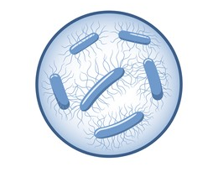
Diarrea asociada a ATB
Diarrea durante el uso de antibióticos o hasta 8 semanas tras el cese de los mismos.
5-25% de los pacientes que reciben antibioterapia
1/3 por Clostridioides Difficile (C. Difficile)
Infección por C. Difficile
Causa más frecuente de diarrea asociada a cuidados sanitarios (ingreso > 3 días)
C. difficile comunitario
Producción de citotoxinas
Variabilidad clínica

Slide 39
Infección por C. Difficile
DIAGNÓSTICO
HECES: Aislamiento C. difficile, aislamiento toxinas (A, B), gen productor de toxinas
NO si laxantes recientes o iniciado tratamiento ATB
MANEJO
Suspender antibiótico sospechoso, vigilar y esperar 48 horas
Antibioterapia:
- Fidaxomicina 200mg v.o 1 c/12h 10 días
- Vancomicina 125 mg v.o 1 c/6h 10 días
- Metronidazol 500mg v.o 1 c/8h 10 días
European Society of Clinical Microbiology and Infectious Diseases: 2021 update on the treatment guidance document for Clostridioides difficile infection in adults

Slide 40
OTRAS RECOMENDACIONES
No recomendación de profilaxis de rutina
No recomendación de administración de probióticos de forma rutinaria
Solución hidroalcohólica NO es esporicida (usar agua y jabón, guantes)
Aislamiento 48 horas tras última deposición diarreica
OPTIMIZACIÓN USO DE ANTIBIÓTICOS

Slide 41
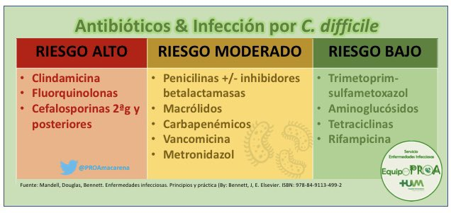
Antibioterapia y C. difficile
Equipo PROA Hospital Virgen de la Macarena, Sevilla

Slide 42
H. Pylori
Manual de enfermedades infecciosas en Atención Primaria, Grupo de Trabajo de Enfermedades Infecciosas de la SEMFyC, 4ªEd. (2017)

Slide 43
H. Pylori
Manual de enfermedades infecciosas en Atención Primaria, Grupo de Trabajo de Enfermedades Infecciosas de la SEMFyC, 4ªEd. (2017)

Slide 44
Infecciones odontogénicas
Tratar o no tratar…
Esa es la cuestión
Streptococcus del grupo viridans (S. mutans, S. sobrinus, S. sanguis, S. salivarius), Lactobacillus, Fusobacterium, Prevotella, Porphyromonas, Peptostreptococcus
800 especies diferentes
3ª causa de consumo de ATB
10-12% de las prescripciones, realizadas en AP

Slide 45
Infecciones cavidad oral que NO requieren tratamiento antibiótico
INFECCIONES CAVIDAD ORAL
ODONTOGÉNICAS
NO ODONTÓGÉNICAS
Caries
Pulpitis
Absceso apical (flemón) en paciente sin compromiso sistémico
Sialolitiasis
Sialoadenitis vírica
¡DERIVACIÓN ODONTÓLOGO!
Valorar prescripción diferida

Slide 46
Infecciones odontogénicas que SÍ requieren antibioterapia
ABSCESO APICAL CON COMPROMISO SISTÉMICO
inmunocomprometidos
ABSCESO APICAL CON SINTOMATOLOGÍA SISTÉMICA
Fiebre > 38ºC
ABSCESO APICAL AGUDO CON RÁPIDA PROGRESIÓN Y EXPANSIÓN
Evolución en menos de 24 horas, progresión hacia espacios tisulares (celulitis cervico-facial)
PERICONOARITIS CON AFECTACIÓN SISTÉMICA
¡DERIVACIÓN ODONTÓLOGO!
Amoxicilina 500mg/8 horas 3-7 días
Metronidazol 250mg/ 8 horas 5 días
Claritromicina 250 mg/12 horas 5 días
¿FRACASO
TERAPÉUTICO?
Amoxicilina/Ac.clavulánico 500mg-875mg/125 c/8 horas 3-7 días
Clindamicina 300-450 mg/8horas 7-10d
(48 horas)

Slide 47
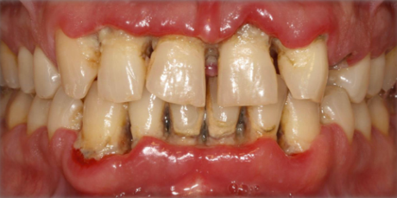
Enfermedades periodontales necrosantes (EPN)
Proceso inflamatorio de etiología infecciosa
Destrucción de los tejidos de soporte del diente o el implante
¡DERIVACIÓN ODONTÓLOGO!
Estados de inmunosupresión
Sangrado, dolor, ulceración
Amoxicilina 500mg-1G/8 horas 3-7 días
Metronidazol 500mg/ 8 horas 5 días
Doxiciclina 100 mg cada 12 horas, 7-10 días
Gingivitis necrosante
Periodontitis necrosante
Pérdida rápida de hueso
¿FRACASO
TERAPÉUTICO?
Estomatitis necrosante
Necrosis, exposición del hueso, afectación sistémica. GRAVE
Amoxicilina/Ac.clavulánico 500mg-875mg/125 c/8 horas 7-10 días

Slide 48
Infecciones no odontogénicas que SÍ requieren tratamiento antibiótico
Sialoadenitis bacteriana
Otención de cultivo y antibiograma
Amoxicilina/Ac. clavulánico 500/125-875/125 mg cada 8 horas, 7 días
Cefalexina 0.5-1g cada 8 horas, 7 días
Azitromicina 500 mg cada día, 3 días + Metronidazol 250-500 mg cada 8 horas, 5 días
Clindamicina 300-450 mg cada 8 horas, 7 días.
Vigilar evolución (posible no cobertura Gram -)

Slide 49
Entidad clínica | Microorganismo | Tratamiento | Alternativa
Candidiasis oral (muguet) | Candida spp | TÓPICO: Nistatina 5 ml en boca 4 min, 4 veces al día, 7-14 días Miconazol 100 mg cada 6 horas, 7-14 días | SISTÉMICO (severidad, inmunodepresión): Fluconazol 50-200 mg cada día, 7-14 días
Herpes simple | VHS 1 | -Primoinfección: Aciclovir 200 mg, 5 veces cada día o 400 mg cada 8 horas, 7-10 días -Recurrencias: a)Terapia episódica: Aciclovir 200 o 400 mg, 5 veces cada día, 5 días. b)Terapia supresora 6-12 meses: Aciclovir 200 mg, 5 veces cada día o 400 mg cada 12 horas | Primoinfección: Valaciclovir 1g cada 12 horas, 7-10 días -Recurrencias: a)Terapia episódica: Valaciclovir 2g cada 12 horas, 1 día. b)Terapia supresora 6-12 meses: Valaciclovir 500 mg/12 o 24h o Valaciclovir 1g cada día
Varicela/ Herpes zoster | Virus de la varicela/ herpes zoster (VVZ) | Inmunodeprimidos, alto riesgo de complicaciones: Aciclovir 800 mg, 5 veces cada día, 7 días | Valaciclovir 1g cada 8 horas, 7 días

Slide 50
¡ No de rutina!

Slide 52
Boletín Información farmacoterapéutica de la Comunitat Valenciana, año 2021, número 5

Slide 53
Profilaxis de infecciones locales o diseminadas tras proceso quirúrgico oral
Factores de riesgo
Procedimientos
Extracción dental
Paciente
Inmunodeprimidos
Cirugía periapical, cirugía ósea, injertos…
Oncológicos, DM, esplenectomizados…
¡¡ NO DE RUTINA!!
Enjuague durante 30 segundos con clorhexidina al 0,2 %, o al 0,12 % durante un minuto, antes de una técnica invasiva en la cavidad bucal.

Slide 54
10 cosas que llevarte a casa:
No todas las diarreas son iguales
Antibioterapia en disentería grave, factores de riesgo.
Pruebas complementarias: previas al inicio de antibioterapia, disentería, viajeros con sintomatología al regreso
¡ RESISTENCIAS! (cuidado con las quinolonas)
Información previa al viaje
Optimización de empleo de antibioterapia como prevención C. difficile
Cuádruple terapia en H. pylori
Antibiótico en cavidad oral…¡ no siempre!
El mejor tratamiento de las infecciones odontogénicas es el tratamiento quirúrgico (odontólogo)
Individualizar profilaxis endocarditis bacteriana

Slide 55
¡ Gracias!
María Díaz Martín
maria.diaz.martin@salud.madrid.org

